Slide 1





第四章
牛顿运动定律
实验：验证牛顿第二定律

Slide 2
一、【实验目的】
——定量分析a、F_{合}、m的关系。
二、【实验原理】
研究方法 ： 控制变量法
A．m一定时，a与F的定量关系
B．F一定时，a与m的定量关系

Slide 3
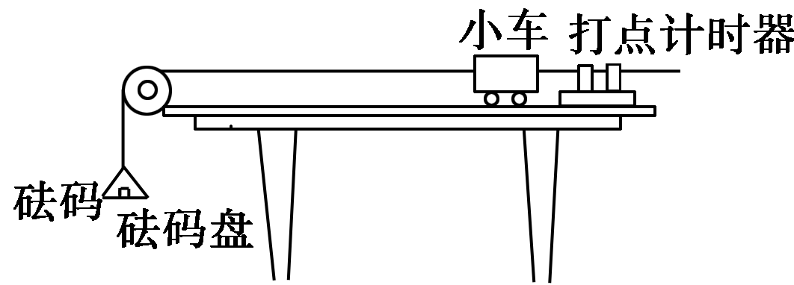
◆．实验设计:
——参考方案一：用打点计时器探究
F_{N}
F
f
G
小车：
研究对象，可用天平称其质量M.
打点计时器：测量小车运动过程中的加速度a.
砝码盘和砝码：重力mg提供拉力
合力F=?

Slide 4
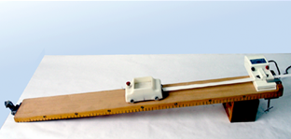
平衡摩擦力：
F_{N}
f
G₁
G
G₁平衡摩擦力 f。
当M ≥m时，可近似认为小车所受的拉力T等于mg.

Slide 5
三、【实验器材】
——打点计时器，纸带及复写纸，小车，一端附有滑轮的长木板，小盘和砝码，细绳，低压交流电源，导线，天平，刻度尺．
四、【实验步骤】
1．用天平测出小车的质量M和小盘与砝码的总质量m，把数据记录下来．
2．安装好实验装置，在小车上装好纸带，纸带另一端穿过计时器限位孔，调整木板倾斜程度，平衡摩擦力。

Slide 6
【实验步骤】
3．控制小车质量不变，用细线将小盘与小车相连（小盘质量远小于小车质量），打开打点计时器，释放小车，测出一组数据。
4．改变小盘内砝码个数，多测几组数据。
算出每条纸带对应的加速度的值，填入表格（一）中。
5．保持小盘内砝码个数不变，改变小车质量，再测几组数据。
并将对应的质量和加速度的值，填入表格（二）中。

Slide 7
五、【数据处理】
如何更直观地处理数据？
1．实验数据的记录处理：m一定，a与F关系
实验次数 | F(N) | a(m/s²)
1
2
3
4
5
a/m·s ⁻²
0.75
0.10 0.146
0.60
0.20 0.302
0.45
0.30 0.428
0.30
0.40 0.592
0.15
0.50 0.751
0 0.1 0.2 0.3 0.4 0.5
F/ N
结论：m一定时，
a∝F

Slide 8
【数据处理】
2．实验数据的记录处理：F一定，a与 m的关系
次数 | m/kg | a/m ·s ⁻²
1 | 0.400 | 0.861
2 | 0.500 | 0.692
3 | 0.750 | 0.470
4 | 1.000 | 0.352
5 | 1.200 | 0.290
1/m kg ⁻¹
2.50
2.00
1.33
1.00
0.83
a/m·s ⁻²
a/m·s ⁻²
1.0
1.0
0.8
0.8
0.6
0.6
0.4
0.4
0.2
0.2
1
结论：F一定时，
a∝1/m
0 0.2 0.4 0.6 0.8 1.0 1.2
/kg ⁻¹
0 0.5 1.0 1.5 2.0 2.5
m/ kg
m

Slide 9
六、【注意事项】
1．在平衡摩擦力时，不要把悬挂小盘的细线系在小车上，即不要给小车加任何牵引力，并要让小车拖着打点的纸带运动．
2．每条纸带必须在满足小车与车上所加砝码的总质量远大于小盘和砝码的总质量的条件下打出．只有如此，小车受到的拉力才可视为等于小盘和砝码的总重力．
3．改变拉力和小车质量后，每次开始时小车应尽量靠近打点计时器，并应先接通电源，再放开小车，且应在小车到达滑轮前按住小车．

Slide 10
【注意事项】
4．作图象时，要使尽可能多的点分布在所作直线上，不在直线上的点应尽可能对称分布在所作直线两侧．
5．作图时两轴标度比例要选择适当，各量须采用国际单位．这样作图线时，坐标点间距不至于过密，误差会小些．

Slide 11
七、【误差来源】
1．测量误差： （1）质量的测量．
（2）打点间隔距离的测量．
2．操作误差：
（1）拉线或纸带不与木板平行．
（2）倾斜角度不当，平衡摩擦力不准．
3．原理误差：
本实验中用小盘和砝码的总重力代替小车受到的拉力(实际上小车受到的拉力要小于小盘和砝码的总重力)，存在系统误差.

Slide 12
【题1】关于“验证牛顿运动定律”的实验，下列说法中符合实际的是（ ）
A．通过同时改变小车的质量m及受到的拉力F的研究，能归纳出加速度、力、质量三者之间的关系
B．通过保持小车质量不变，只改变小车的拉力的研究，就可以归纳出加速度、力、质量三者之间的关系
C．通过保持小车受力不变，只改变小车质量的研究，就可以得出加速度、力、质量三者之间的关系
D．先不改变小车质量，研究加速度与力的关系；再不改变受力，研究加速度与质量的关系，最后归纳出加速度、力、质量三者之间的关系
D
【解析】验证牛顿运动定律的实验，是利用控制变量法，探究加速度a与合外力F、物体质量m的关系，故D项正确．
实验原理

Slide 13
【题2】在利用打点计时器和小车做“验证牛顿运动定律”的实验时，下列说法中正确的是（ ）
A．平衡摩擦力时，应将砝码及盘内砝码通过定滑轮拴在小车上
B．连接砝码盘和小车的细绳应跟长木板保持平行
C．平衡摩擦力后，长木板的位置不能移动
D．小车释放前应靠近打点计时器，且应先接通电源再释放小车
BCD
【解析】本题考查实验过程中应注意的事项，选项A中平衡摩擦力时，不能将砝码盘及盘内砝码(或小桶)通过细绳栓在小车上，A错；选项B、C、D符合正确的操作方法，B、C、D对．
实验过程中应注意的事项

Slide 14
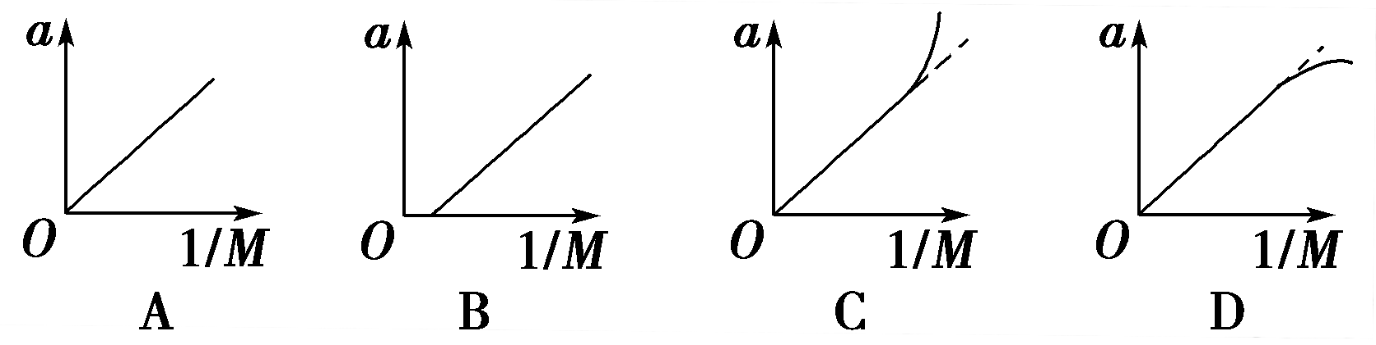
【题3】在“探究加速度与力、质量的关系”的实验中，在研究加速度a与小车的质量M的关系时，由于没有注意始终满足M ≫ m的条件，结果得到的图象应是图中的（ ）
D
【解析】小车加速度a＝mg/（M＋m），实验时若保持小车质量不变，横轴为1/（M＋m），则
a－1/（M＋m）图象必过原点的直线．
当满足M ≫ m时，m可忽略，a≈mg/M，a－1/M图象还可以满足图象是过原点的直线．当小车质量较小，不满足M≫m时，图象会弯曲．
实验误差分析

Slide 15
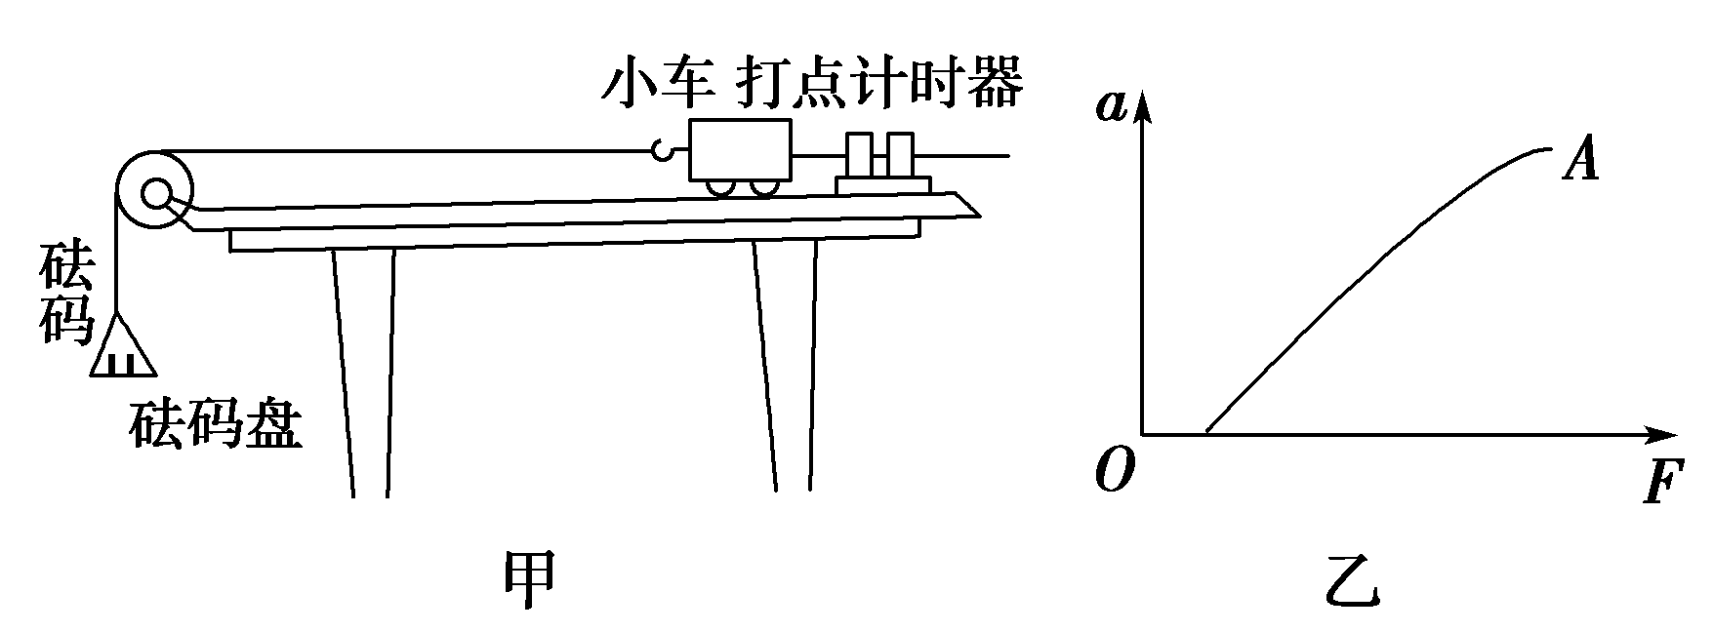
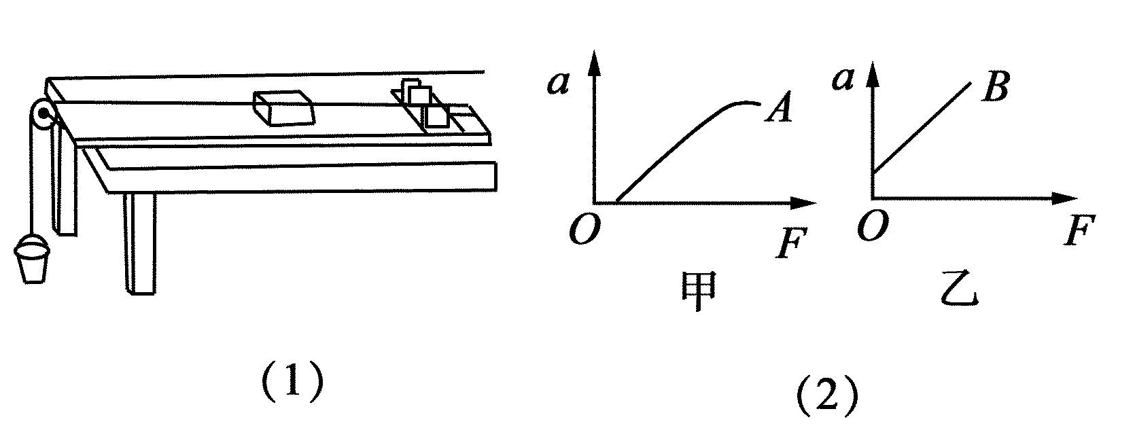
【练3—1】在“验证牛顿第二定律”的实验中，实验装置如图（1）所示，有两位同学通过测量作出a－F图象，如下图（2）所示甲、乙中的A、B图线．试分析：
（1）
（2）
①．A图线不通过坐标原点的原因是________
______________________________；A图线上部弯曲的原因是________________________________。
没有平衡摩擦力或摩擦力平衡不够
未满足盘和砝码质量远小于小车质量
②．B图线在纵轴上有截距的原因是？
平衡摩擦力时，长木板倾角过大，小车沿斜面向下分力大于摩擦力，使尚未对小车施加拉力时，小车已有加速度．
实验误差分析

Slide 16
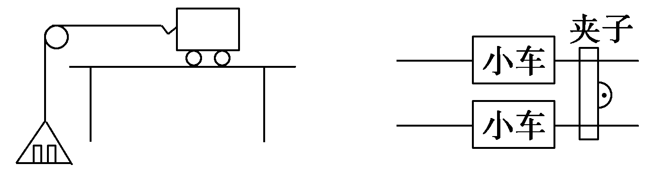
【题4】用如图所示的装置来探究物体的加速度与力、质量的关系．实验时，小盘和砝码牵引小车，使小车做初速度为零的匀加速运动（打开夹子，两小车可同时运动；合上夹子，两小车可同时停止运动）为什么此实验中可以不测量加速度的具体值，原因?
解析：实验探究的是加速度与其他量之间的比例关系．实验开始后两小车同时由静止开始做匀加速直线运动，由x＝at² /2及两小车运动时间t相等可得：x₁/x₂=a₁/a₂， 因此求两小车的加速度之比可转化为求小车的位移之比．
间接比较

Slide 17
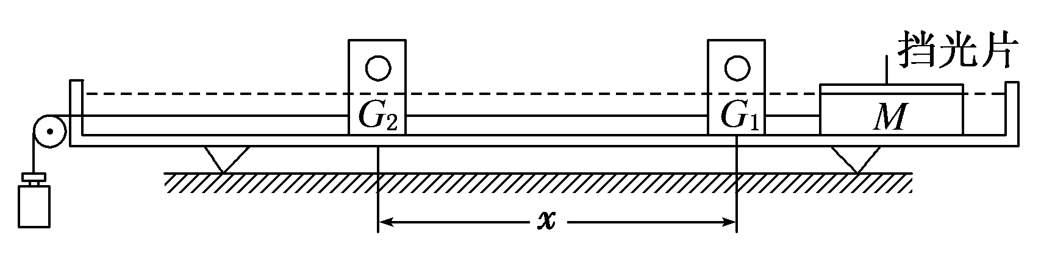
【题5】为了探究加速度与力的关系，使用如图所示的气垫导轨装置进行实验．其中G₁、G₂为两个光电门，它们与数字计时器相连，当滑行器通过G1、G₂光电门时，光束被遮挡的时间Δt₁、Δt₂都可以被测量并记录，滑行器连同上面固定的一条形挡光片的总质量为M，挡光片宽度为D，光电门间距离为x，牵引砝码的质量为m.回答下列问题：
(1)实验开始应先调节气垫导轨下面的螺钉，使气垫导轨水平，在不增加 其他仪器的情况下，如何判定调节是否到位？
解析：(1)如果气垫导轨水平，则不挂砝码时，M应能在任意位置静止不动，或推动M后能使M匀速运动(Δt₁= Δt₂) ．
直接测量—光电门

Slide 18
(2)若取M＝0.4 kg，改变m的值，进行多次实验，以下m的取值不合适的一个是__________．
A．m₁＝5 g B．m₂＝15 g
C．m₃＝40 g D．m₄＝400 g
D
解析： (2)应满足M≫m，故m₄＝400 g不合适．
(3)在此实验中，需要测得每一个牵引力对应的加速度，求得的加速度的表达式为__________．
D
2
D
2
由：v₁＝D/Δt₁，
v₂＝D/Δt₂，
v₂²－v₁²＝2ax
( )－( )
Δt₂
Δt₁
可得：
a=
2x
直接测量—光电门

Slide 19
◆．小结：明确几个问题
1．怎么设计这个实验?
（1）．测量哪些量?
a、F_{合}、m
m：
天平
……
（2）．怎么测量?
a：
F_{合}：
求出物体所受的合力
2．如何由实验得出结论?
——数据处理：
m不变时，a与F关系；F不变时，a与m关系。

Slide 20
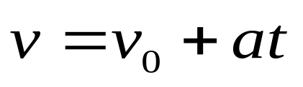
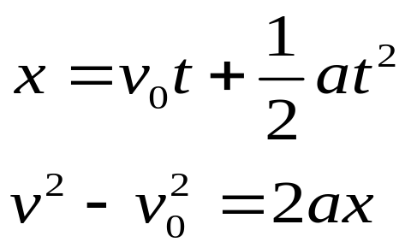
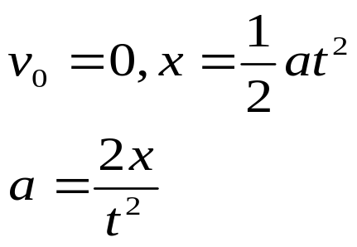
如何测量加速度a？
构建一匀变速直线运动
打点计时器
对应
仪器
1.直接测量
光电门
控制运动时间t相同
2.间接比较
a与x成正比,用x比较a的大小

